Slide 1
三阳开泰
确认趋势拐点
7月15日 20:15
罗雪奎
执业编号:A1120616080001
十多年证券市场经验，本科金融主修，个人独创《底部三买点》《一分钟选股法》 《五进五出法》 配合短线买卖《超级买入法》深入浅出的解析个股买卖原理，提倡用最简单的方式去操作股票

Slide 2
0 1
市场环境
0 2
板块异动
0 3
个股选择

Slide 3
PART 01
市场环境

Slide 4
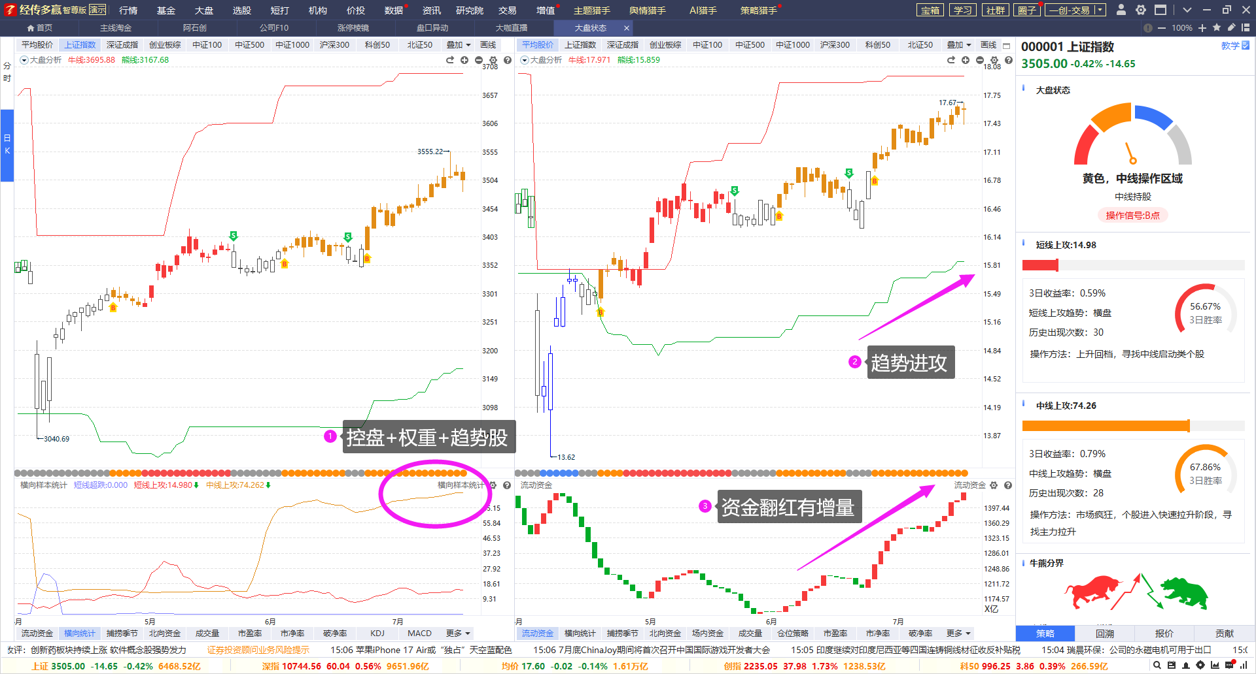
1.大盘：强者恒强

Slide 5
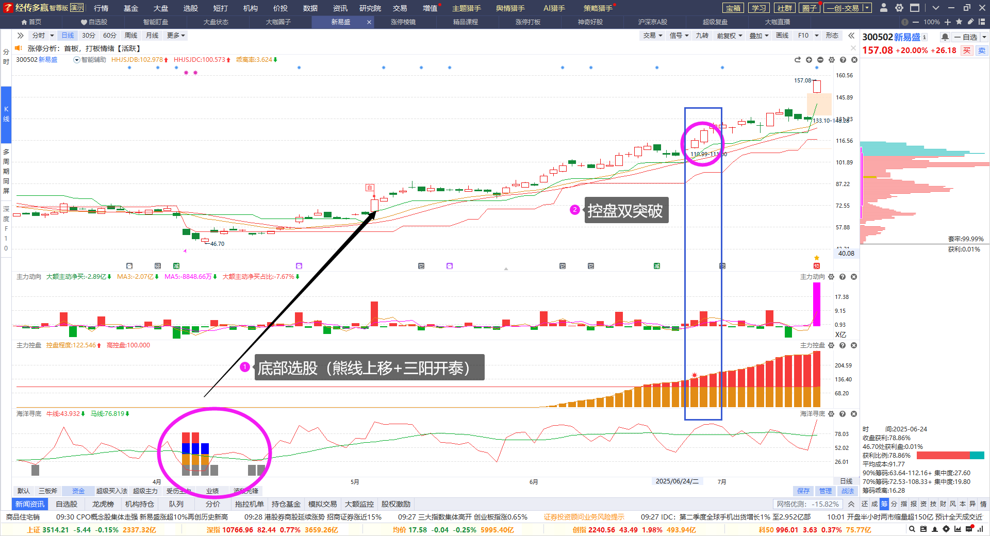
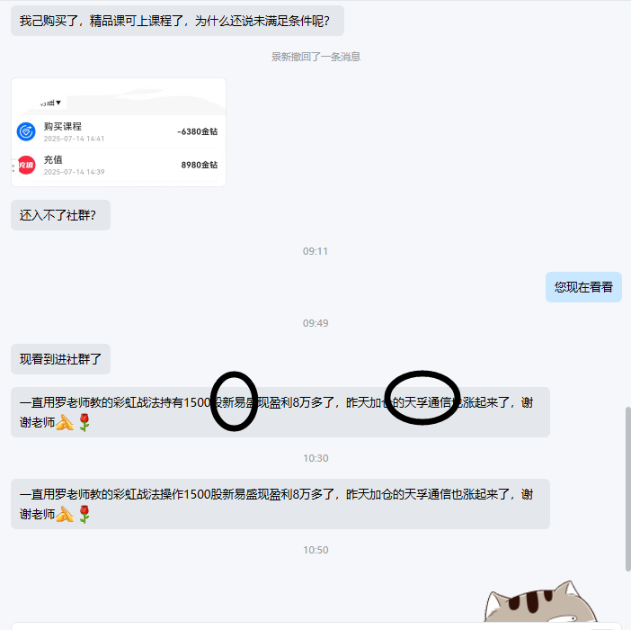
中线控盘风格

Slide 6
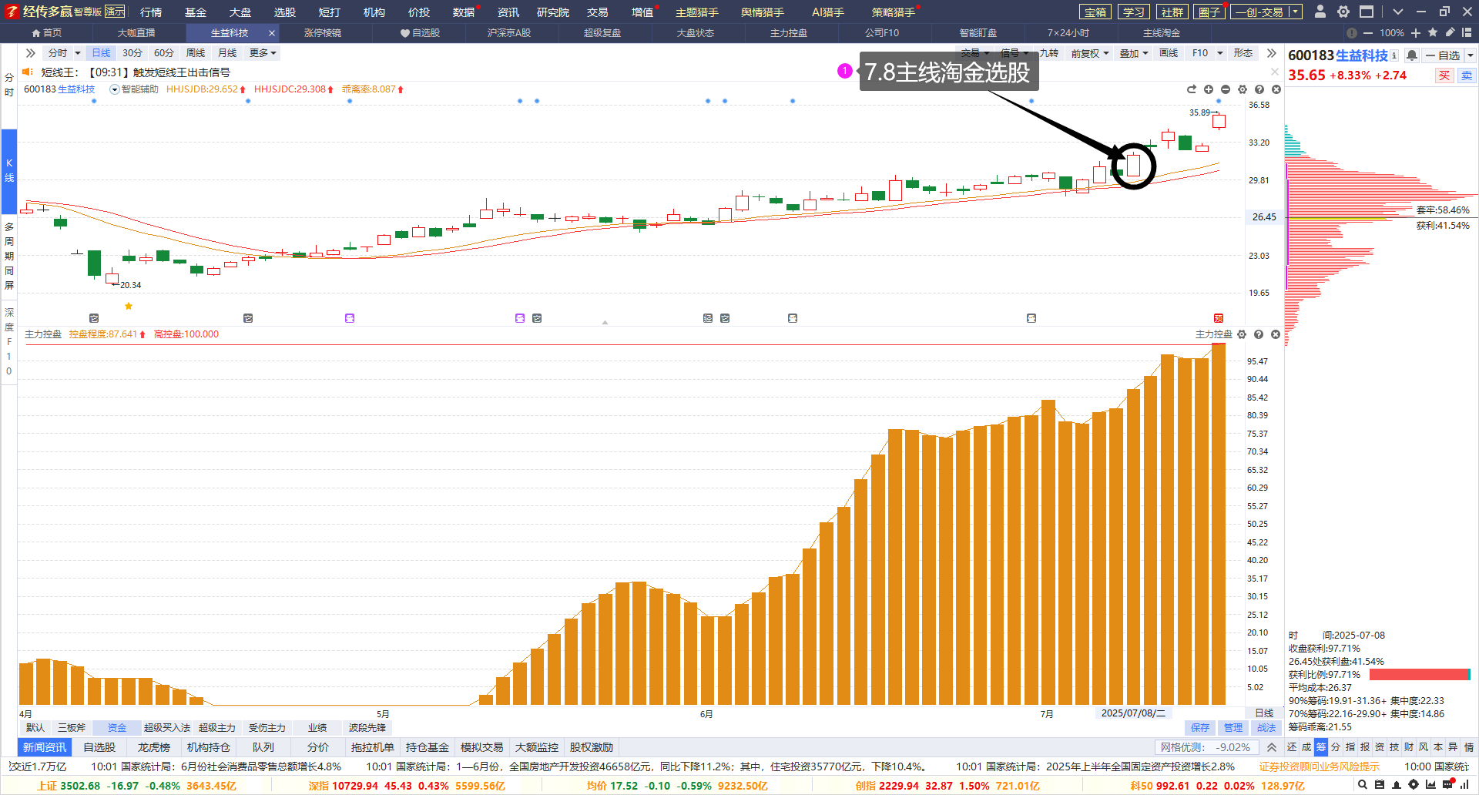
中线控盘风格

Slide 7
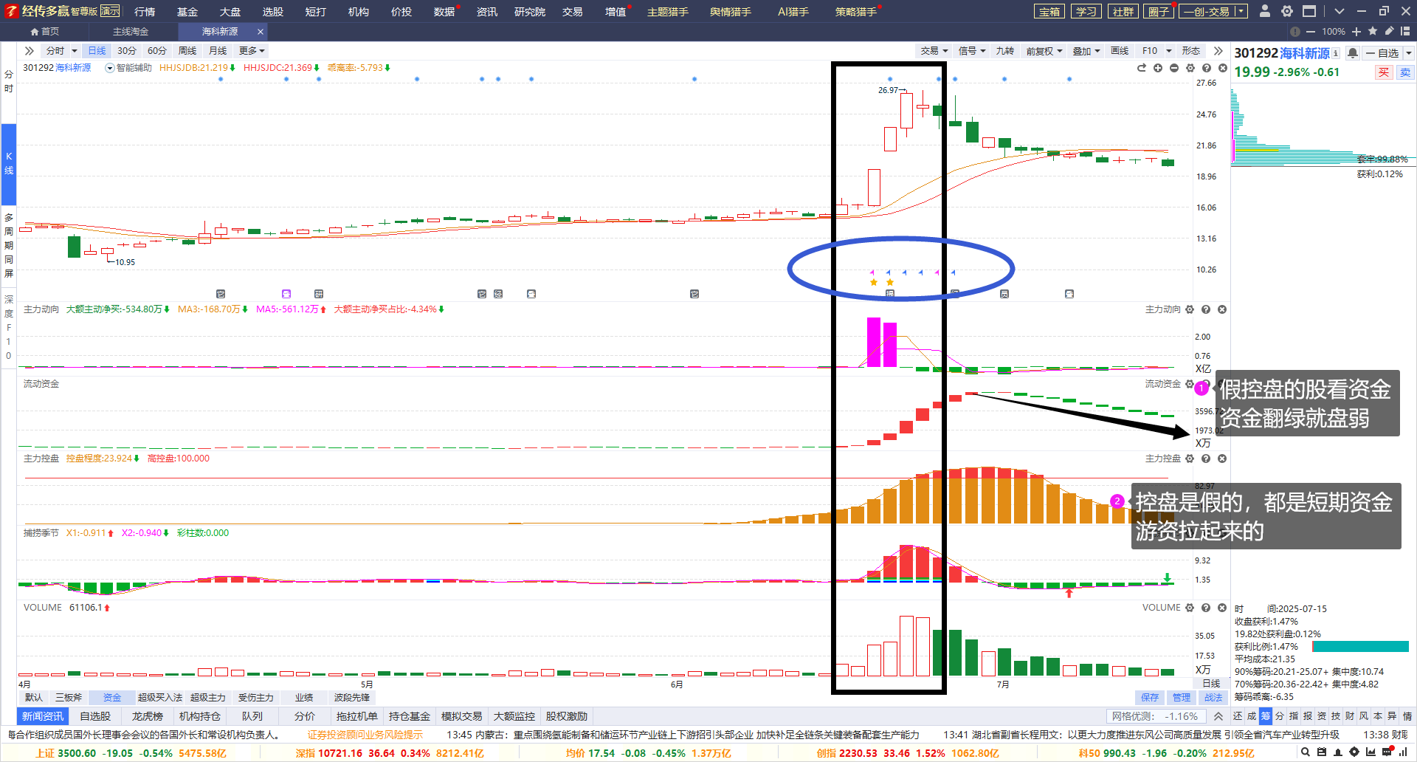
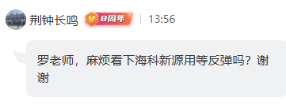
规避假控盘

Slide 8
PART 02
板块异动

Slide 9
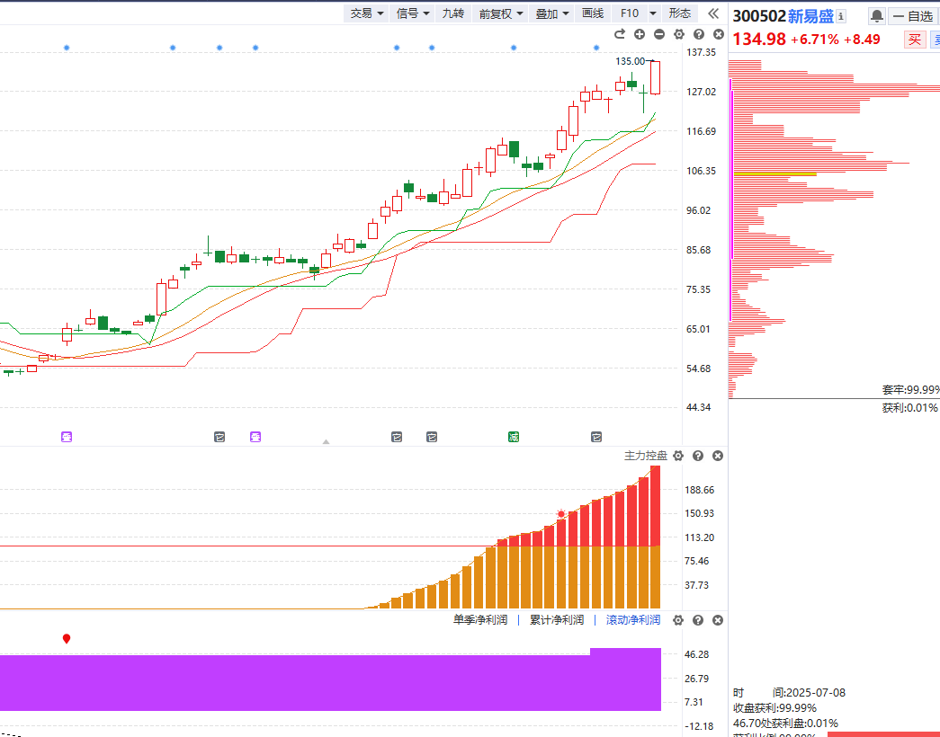
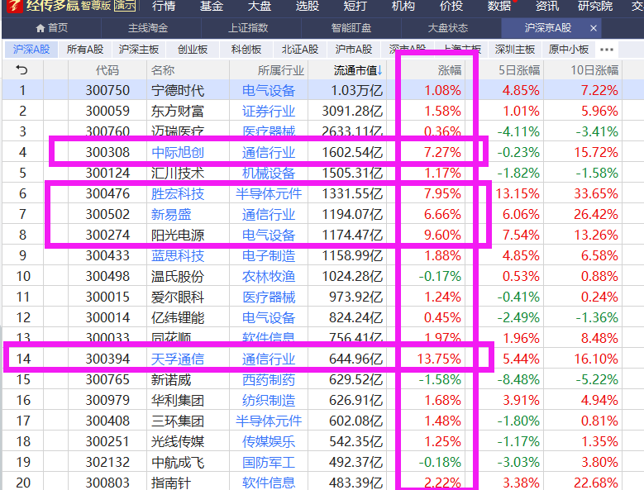
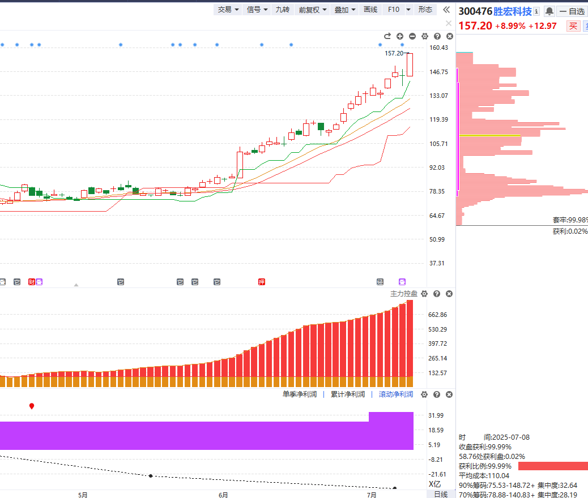
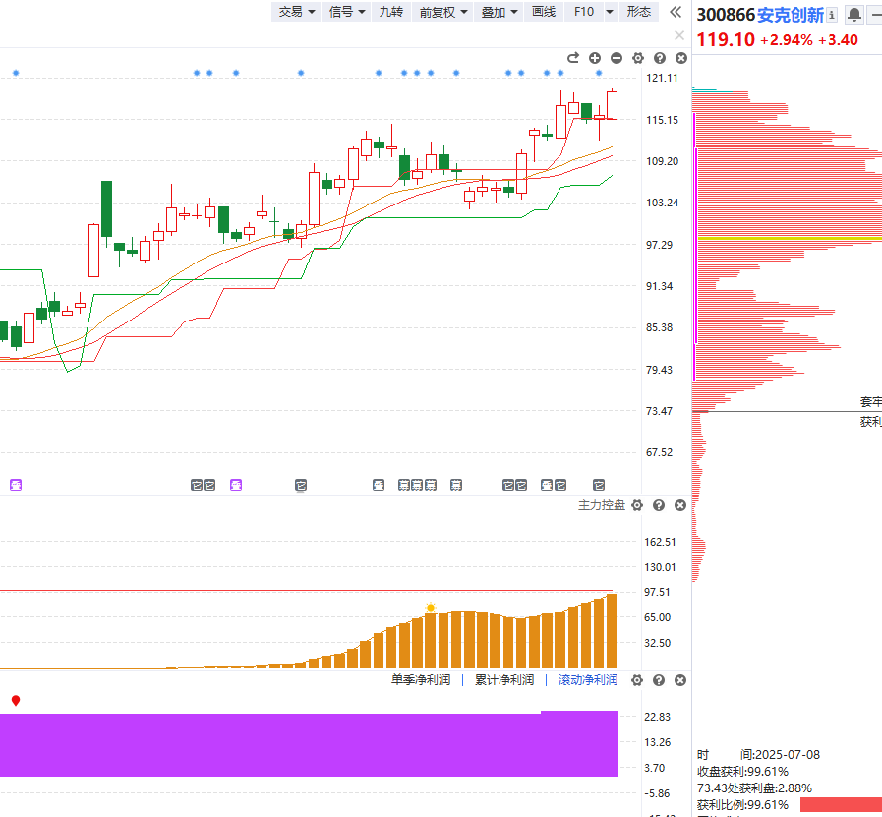
绩优+权重+控盘方向（7.8）

Slide 10
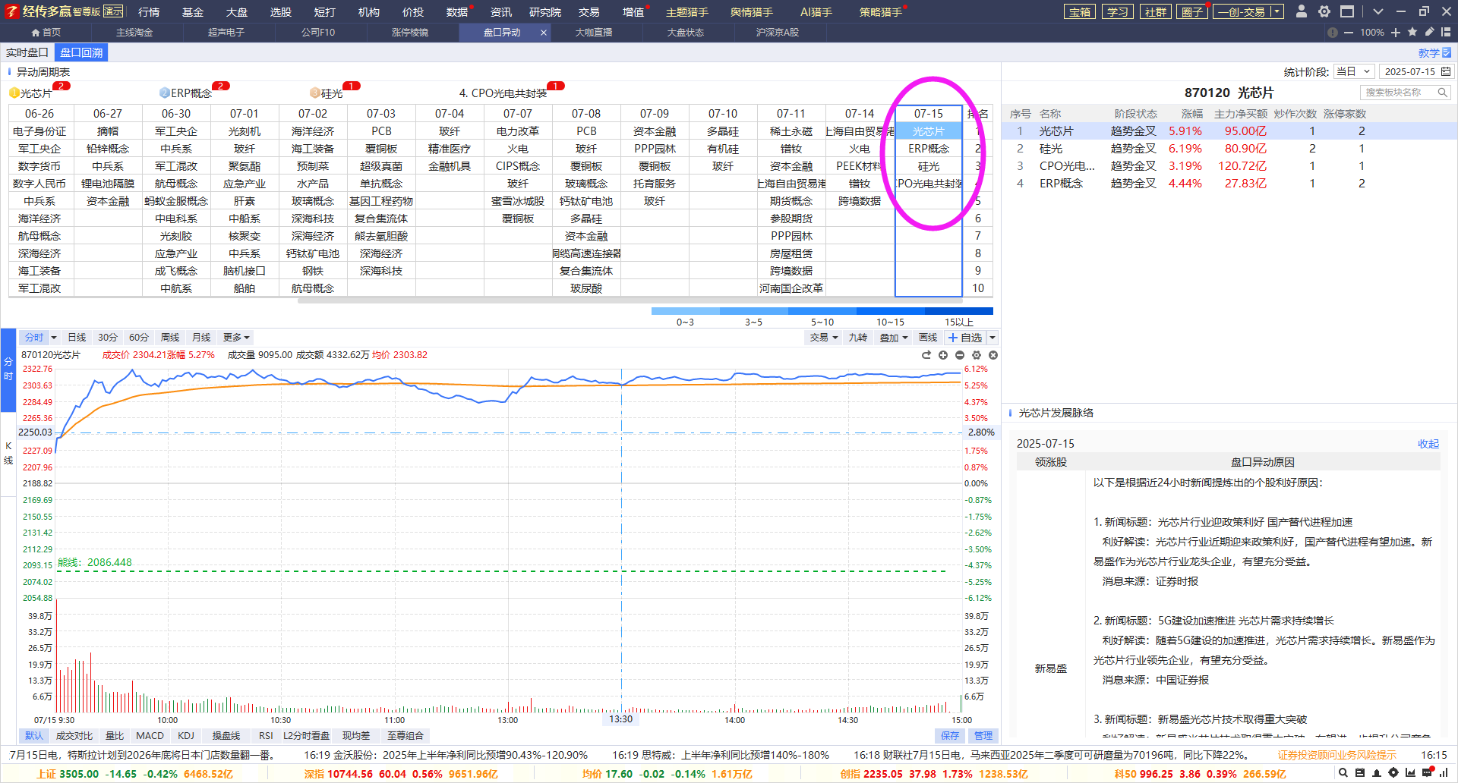
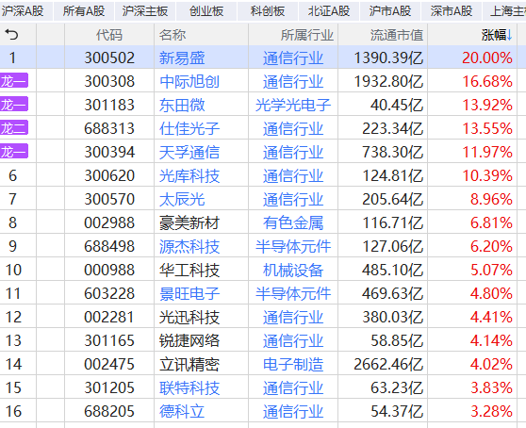
今天异动（CPO）

Slide 11
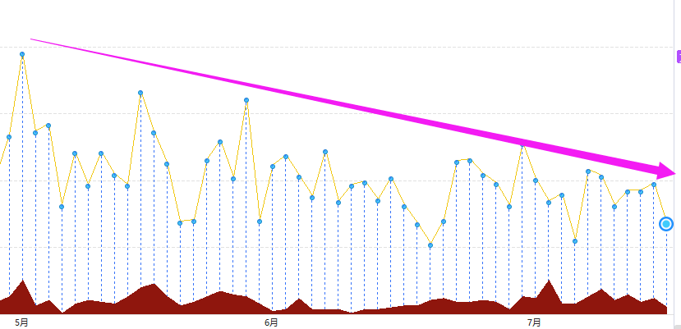
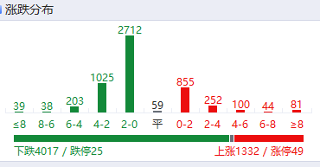
转变思维（小票弱，大票强）

Slide 12
PART 03
个股选择

Slide 13
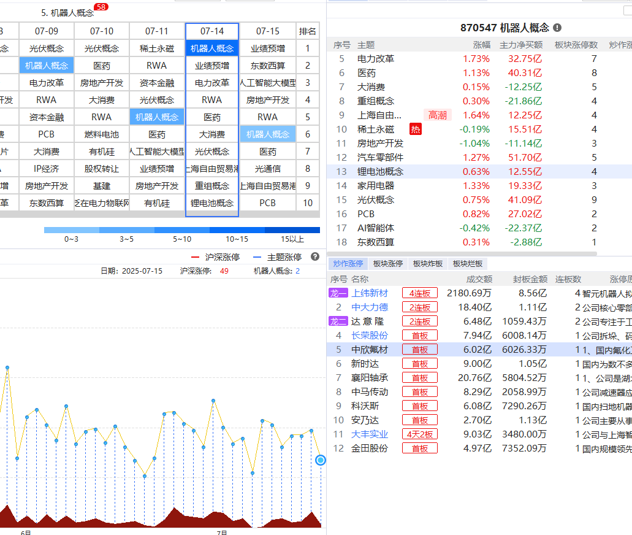
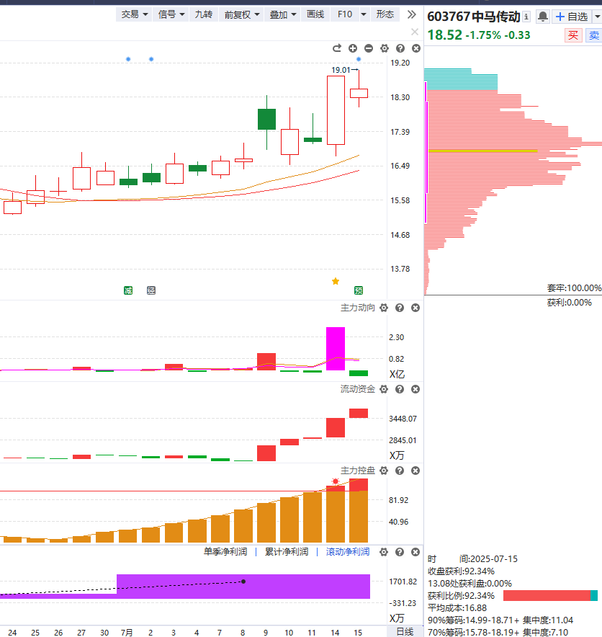
热点回档（绩优+控盘）

Slide 14
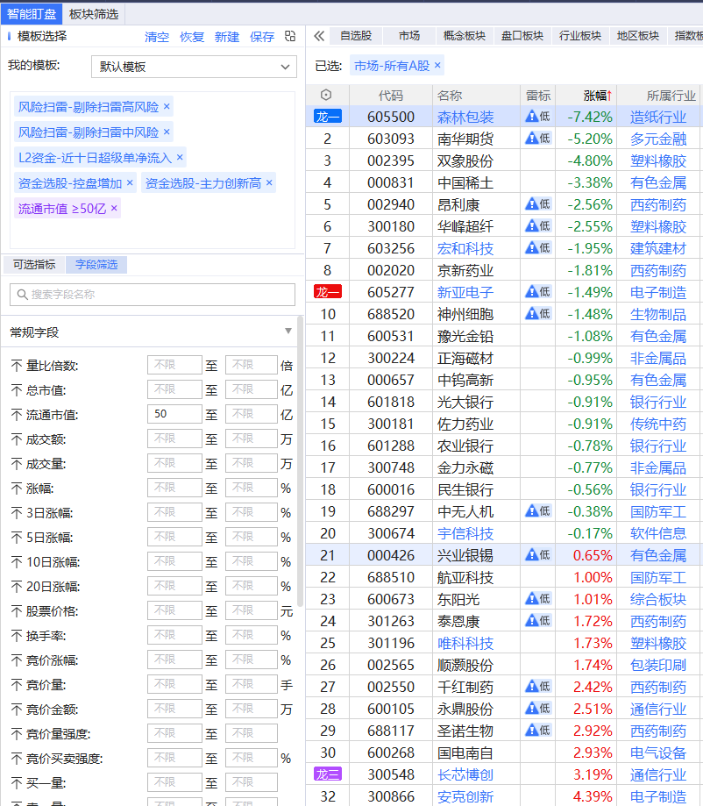
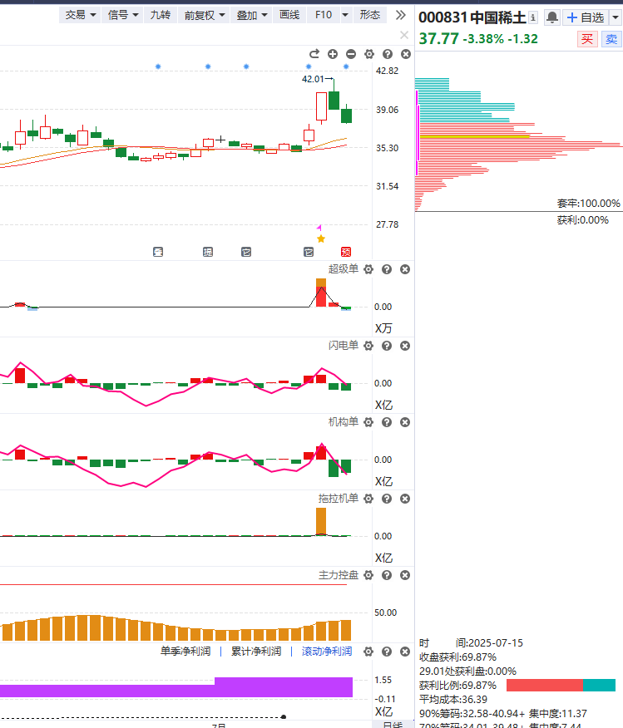
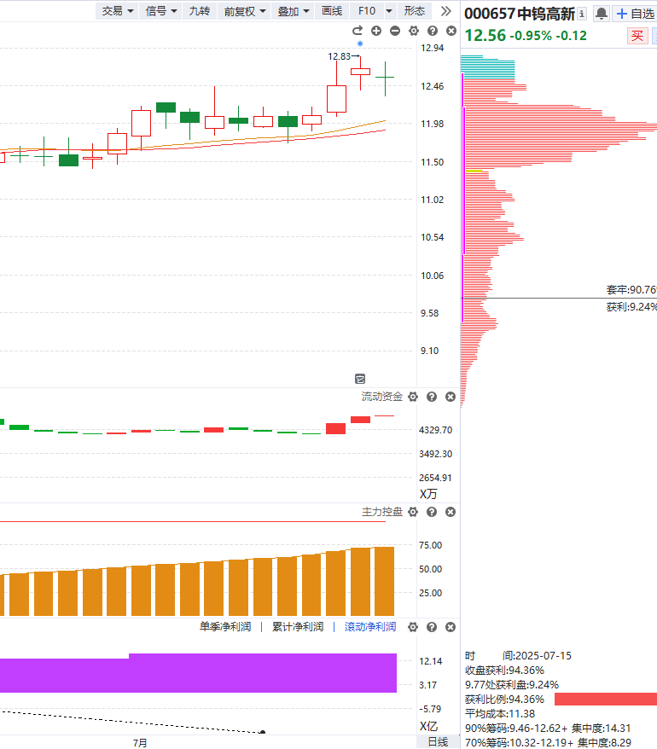
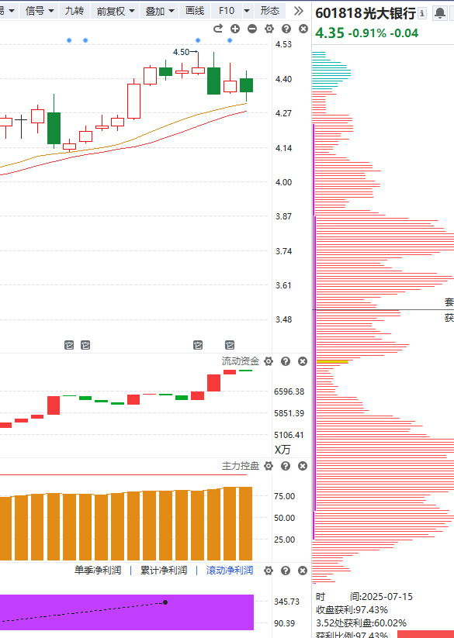
转变思维（小票弱，大票强）

